Slide 1
TAKLIMAT
BUSINESS CONTINUITY PLAN (BCP)
SISTEM PENGURUSAN PESAKIT (SPP)
& HIS@KKM
HOSPITAL RAJA PERMAISURI BAINUN,
IPOH
31 Mei 2019
Oleh: Nor Mazatul Hafizah Binti Kafli, IT HRPB

Slide 2
PENGENALAN
BUSINESS CONTINUITY PLANNING (BCP)

Slide 3
PENGENALAN BCP
Pelan Kesinambungan Perkhidmatan SPP & HIS@KKM adalah pelan menyeluruh bagi menyedia dan memulihkan organisasi agar dapat meneruskan perkhidmatan dalam tempoh masa yang singkat semasa berlaku gangguan kepada SPPV3.

Slide 4
KEPERLUAN BCP
Objektif Pelan Kesinambungan Perkhidmatan SPP & HIS@KKM adalah:
Memastikan transaksi pesakit direkod secara manual dalam tempoh sistem tergendala
Memastikan transaksi pesakit yang direkod secara manual dapat dimasukkan ke dalam sistem setelah sistem kembali beroperasi
Memastikan tahap kesahihan, ketepatan dan kesempurnaan data manual yang dimasukkan ke dalam sistem.

Slide 5
GANGGUAN SISTEM
Keterangan :
Tempoh gangguan terhadap sistem yang dirancang bagi melaksanakan aktiviti penyelenggaraan, penambahbaikan dan naik taraf Sistem yang melibatkan Server Aplikasi & Pangkalan Data, SAN Storage & Switch, Core Switch dan Rak Server.
Cadangan Ketetapan:
> Bagi gangguan mengambil masa lebih 30 minit, Pentadbir Sistem perlu memberi notis kepada pengguna selama 7 hari sebelum hari gangguan dijadualkan.
> Bagi gangguan kurang dari 30 minit, Pentadbir Sistem perlu memberi notis kepada pengguna 4 jam sebelum waktu gangguan
Keterangan:
Tempoh gangguan secara tiba-tiba disebabkan kegagalan perkakasan, perisian, rangkaian, gangguan bekalan elektrik dan lain-lain.
Cadangan Ketetapan:
Rujuk Aliran Proses.
GANGGUAN SISTEM DIRANCANG
(PLANNED DOWNTIME)
GANGGUAN SISTEM TIDAK DIRANCANG
(UNPLANNED DOWNTIME)

Slide 6
GANGGUAN SISTEM DIRANCANG
Pasukan Projek / Penyelia Tapak akan Mengenalpasti
Aktiviti > 30 Minit
Aktiviti < 30 Minit
Memaklumkan pengguna 7 Hari sebelum kejadian
Memaklumkan pengguna 4 Jam sebelum kejadian

Slide 7
GANGGUAN SISTEM TIDAK DIRANCANG
Pasukan Projek / Penyelia Tapak Mengenalpasti Masalah
Sistem tidak boleh dipulihkan Selepas 30 minit atau bencana alam.
ED = 10 minit
Maklum/Nasihat Pengarah untuk mengaktifkan BCP
Unit IT untuk mengisytiharkan BCP melalui saluran yang sepatutnya.
(Sistem PA, Telefon dll)
Hospital beroperasi dalam mod manual di lokasi yang ditetapkan

Slide 8
CADANGAN CARTA
ORGANISASI BCP HRPB
PENGERUSI BCP
PENGARAH
PENGURUS BCP
KETUA UNIT IT
KETUA JABATAN
KOORDINATOR BCP
PENYELIA LOKASI
SPP CHAMPION &
LAIN-LAIN JABATAN
AJK BCP
HEITECH PADU BERHAD

Slide 9
PERANAN & TANGGUNGJAWAB
AHLI BCP
PERANAN | TANGGUNGJAWAB
PENGERUSI BCP PENGARAH HOSPITAL | Bertanggungjawab untuk memastikan Business Continuity Plan dan keupayaan hospital untuk bertindak balas secara efektif dan cepat untuk proses pemulihan sekiranya berlaku gangguan sistem yang akan menghalang operasi biasa hospital.
PENGURUS BCP KETUA UNIT IT | Mengurus semua aspek hospital termasuk BCP dan pengguna SPP dan memastikan keupayaan hospital untuk bertindak balas dengan cepat sekiranya terdapat gangguan sistem IT. Memastikan infrastruktur untuk menyokong BCP sentiasa bersedia. Memastikan pelan BCP Hospital dilaksanakan secara berkala dan sebarang input yang diperolehi boleh dimasukkan ke dalam pelan BCP selanjutnya.

Slide 10
PERANAN & TANGGUNGJAWAB
AHLI BCP
PERANAN | TANGGUNGJAWAB
KETUA JABATAN SPP CHAMPION & LAIN-LAIN JABATAN | Bertanggungjawab untuk BCP jabatan. Beliau mesti mengenal pasti satu atau lebih penyelaras BCP di jabatan untuk menjalankan tugas BCP. Memberi panduan dan cadangan kepada jawatankuasa BCP mengenai amalan terbaik, peningkatan berterusan, isu semasa, ancaman yang akan berlaku dan strategi yang sesuai untuk mengurangkan kemungkinan gangguan proses yang kritikal.
KOORDINATOR BCP WAKIL DARIPADA SETIAP JABATAN (AJK BCP) | Mengambil bahagian dalam merekabentuk, membangun dan melaksanakan pelan BCP yang menyediakan kesinambungan dalam masa pemulihan dan objektif pemulihan. Untuk menyelaraskan dan memberi bantuan kepada pengguna SPP semasa downtime sistem dan untuk meningkatkan keupayaan pengguna jabatan untuk secara efektif dan bertindak balas dengan cepat sehingga pulih gangguan sistem. Untuk memantau dan memastikan borang manual, label dan peralatan jabatannya sendiri mencukupi.

Slide 11
PERANAN & TANGGUNGJAWAB
AHLI BCP
PERANAN | TANGGUNGJAWAB
PENYELIA LOKASI HEITECH PADU BERHAD | Untuk menasihati Pengerusi BCP / Pengurus BCP masa untuk mengaktifkan BCP dan membuat pengumuman untuk menggunakan proses manual. Untuk menguruskan pasukan sokongan tapak dalam memberikan bimbingan kepada pengguna SPP semasa downtime dan aktiviti pemulihan data.

Slide 12
Aliran proses

Slide 13






































PROSEDUR DOWNTIME
JABATAN KECEMASAN, KLINIK, UNIT PESAKIT LUAR
-
Borang SPP
2
Start
Patient Arrival
System
Yes
BCP
01
-
Shutdown
?
-
Yellow Card
/
Card
Red
-
Manual Resit
No
Encounter Patient
No
Resit dijana
System
?
Yes
shutdown
Manual Receipt
?
Yes
No
Print Label and
Batal Resit
Receipt
System
Yes
SPP Only
shutdown
?
No
LIS
?
No
Yes
Orders
-
PER SS
-
-
PER
RA
301
-
Yes
System
PAT
301
shutdown
-
?
Borang Pendaftaran Masuk
-
Ward
-
Referral Form
-
Discharge Note
No
-
Discharge Summary
Borang SPP
2
-
BCP
03
Discharge
End
(
Stored Data
Front End
/
Data
Pump
)

Slide 14
LANGKAH DAN TINDAKAN
JABATAN KECEMASAN, KLINIK, UNIT PESAKIT LUAR
Lokasi | Prosedur
Jabatan Kecemasan, Klinik, Unit Pesakit Luar | Semasa Sistem Tergendala 1.Melakukan pendaftaran secara manual (gunakan Buku Daftar PL101 & BCP01). 2.Mengguna resit manual untuk penerimaan bayaran. 3.CIS order dilakukan secara manual (borang PER SS –RA301 (Radiologi),PER PAT301 (Lab)) Selepas Sistem Kembali Beroperasi 1.Menyambung semula aktiviti pendaftaran pesakit melalui sistem. 2.Keputusan ujian makmal & pemeriksaan X-Ray secara manual perlu disimpan ke dalam Rekod Perubatan Pesakit Aktiviti Pemulihan Data (Kontraktor) 1.Menerima senarai nama pesakit yang dimasukan secara manual (Buku Daftar PL101 & BCP01). 2.Pendaftaran pesakit ke dalam sistem yang didaftarkan secara manual semasa di dalam tempoh BCP dengan menggunakan userlD khas; contoh: BCPddmmyyXX 3.Mendapatkan pengesahan kesahihan data pesakit yang telah dimasukan ke dalam sistem daripada pengguna Nota: Pendaftaran maklumat pesakit secara manual ke dalam sistem oleh pihak kontraktor hanya tertakluk kepada perkara-perkara di dalam SLA. Bagi perkara-perkara diluar SLA, boleh dilakukan dengan mendapatkan persetujuan daripada pihak hospital.

Slide 15
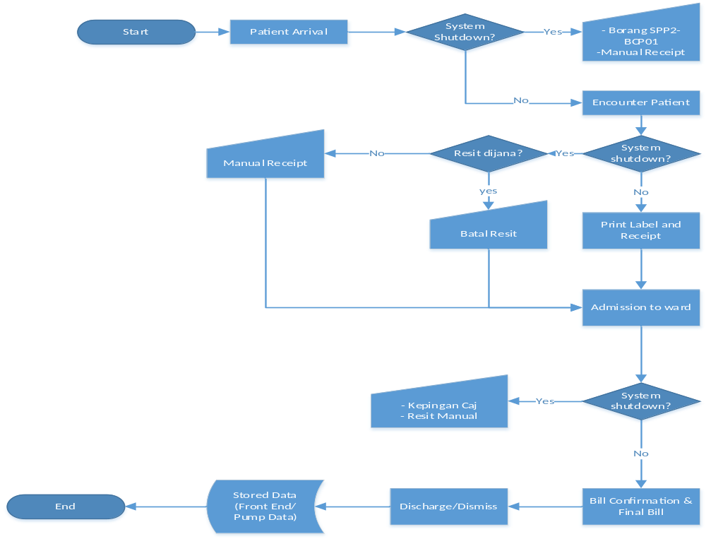
PROSEDUR DOWNTIME
UNIT HASIL

Slide 16
LANGKAH DAN TINDAKAN
UNIT HASIL
Lokasi | Prosedur
Unit Hasil | Semasa Sistem Tergendala 1.Melakukan pendaftaran secara manual (gunakan Buku Daftar PD101& BCP01) 2.Mengguna resit manual untuk penerimaan bayaran deposit Selepas Sistem Kembali Beroperasi Menyambung semula aktiviti pendaftaran pesakit melalui sistem. Aktiviti Pemulihan Data (Kontraktor) 1. Menerima senarai nama pesakit yang dimasukan secara manual (gunakan Buku Daftar PD101 & BCP01). 2. Pendaftaran pesakit ke dalam sistem yang didaftarkan secara manual semasa di dalam tempoh BCP adalah menggunakan userlD khas; contoh: BCPddmmyyXX 3.Mendapatkan pengesahan kesahihan data pesakit yang telah dimasukan ke dalam sistem daripada pengguna. Nota: Pendaftaran maklumat pesakit secara manual ke dalam sistem oleh pihak kontraktor hanya tertakluk kepada perkara-perkara di dalam SLA. Bagi perkara-perkara diluar SLA, boleh dilakukan dengan mendapatkan persetujuan daripada pihak hospital.

Slide 17
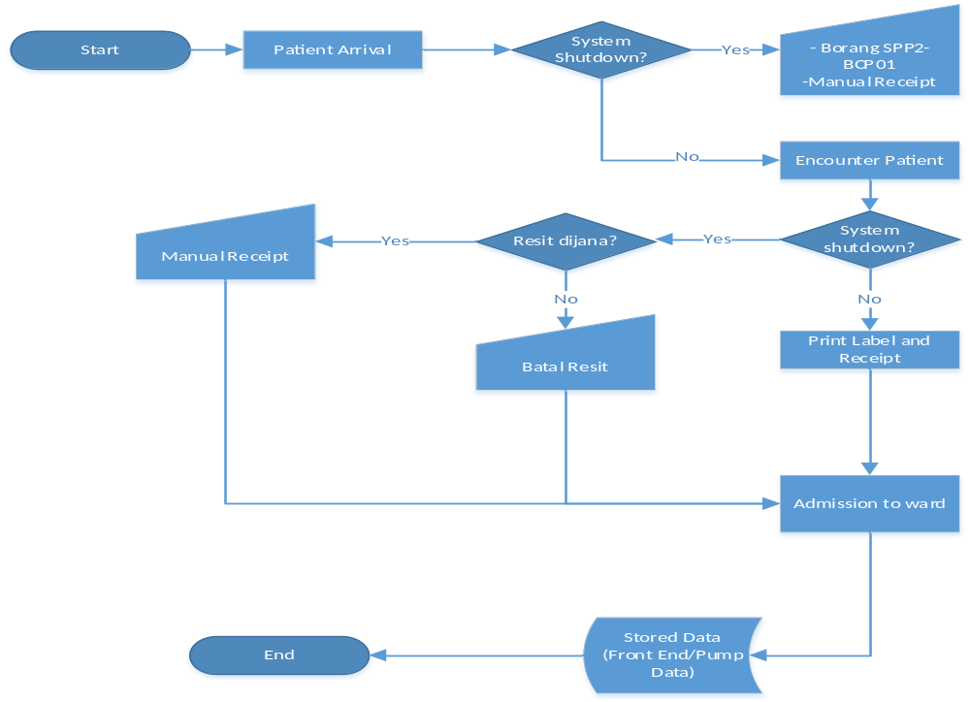
PROSEDUR DOWNTIME
BAHAGIAN DAFTAR MASUK

Slide 18
LANGKAH DAN TINDAKAN
BAHAGIAN DAFTAR MASUK
Lokasi | Prosedur
Bahagian Daftar Masuk | Semasa Sistem Tergendala Melakukan pendaftaran secara manual (gunakan Buku Daftar PD101&BCP01). Mengguna resit manual untuk penerimaan bayaran deposit Selepas Sistem Kembali Beroperasi Menyambung semula aktiviti pendaftaran pesakit melalui sistem. Aktiviti Pemulihan Data (Kontraktor) Menerima senarai nama pesakit yang dimasukan secara manual (Buku Daftar PD101 &BCP01). Pendaftaran pesakit ke dalam sistem yang didaftarkan secara manual semasa di dalam tempoh BCPadalah menggunakan userlD khas; contoh: BCPddmmyyXX Mendapatkan pengesahan kesahihan data pesakit yang telah dimasukan ke dalam sistem daripada pengguna. Nota: Pendaftaran maklumat pesakit secara manual ke dalam sistem oleh pihak kontraktor hanya tertakluk kepada perkara-perkara di dalam SLA. Bagi perkara-perkara diluar SLA, boleh dilakukan dengan mendapatkan persetujuan daripada pihak hospital.

Slide 19














































PROSEDUR DOWNTIME
RINGKASAN KESELURUHAN
System
-
PER
-
Start
Patient Arrival
Shutdown
Yes
PD
101
?
-
--
BCP
01
Manual Receipt
No
Encounter Patient
No
Resit dijana
System
?
Yes
shutdown
Manual Receipt
?
Yes
No
Print Label and
Batal Resit
Receipt
System
Yes
SPP Only
shutdown
?
NO
LIS
?
No
Yes
Orders
-
PER SS
-
-
RA
301
Referral Form
-
PER
-
-
System
PAT
301
Buku Appointment
Yes
shutdown
-
BORANG ORDER DIET
-
-
Discharge Note
?
-
BORANG DAFTAR MASUK
-
Discharge Summary
KEPINGAN CAJ
Borang SPP
2
/
BCP
03
-
Borang SPP
2
/
No
BCP
02
Discharge
-
Kepingan Caj
Yes
System
shutdown
-
Resit Manual
?
No
Stored Data
Bill Confirmation
End
(
&
Front End
/
Data
Pump
Depart
Final Bill
)

Slide 20
LANGKAH DAN TINDAKAN
RINGKASAN KESELURUHAN
Lokasi | Prosedur
WAD | Semasa Sistem Tergendala Mengemaskini maklumat ketibaan pesakit secara manual. Melakukan tempahan rawatan dan prosedur secara manual menggunakan "kepingan caj" bagi pesakit yang dirancang untuk di discaj. CIS order dilakukan secara manual (borang PER SS –RA301 (Radiologi),PER PAT301 (Lab)) Catat pergerakan / perpindahan dan discharge pesakit secara manual (Discharge Note & BCP02). Selepas Sistem Kembali Beroperasi Menyambung semula aktiviti transaksi pesakit melalui sistem. Keputusan secara manual perlu disimpan ke dalam Rekod Perubatan Pesakit. Aktiviti Pemulihan Data Mengemaskini sebarang transaksi melibatkan pergerakan pesakit, status pesakit yang di discaj dan tempahan rawatan / prosedur yang telah ditempah oleh pesakit ke dalam sistem. SOP Pemulihan Data akan dirangka dengan teliti bersama Jawatankuasa BCP

Slide 21

















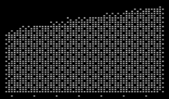
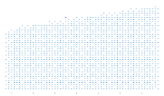











PROSEDUR DOWNTIME
WAD BERSALIN
Start
Patient Arrival
System
Yes
-
PD
101
Shutdown
?
-
-
BCP
01
Manual Receipt
No
Encounter Patient
No
Resit dijana
System
?
Yes
shutdown
Manual Receipt
?
Yes
No
Print Label and
Batal Resit
Receipt
System
Yes
SPP Only
shutdown
?
No
LIS
?
No
Yes
Orders
-
PER SS
-
-
PER
RA
301
-
-
PAT
301
-
BORANG ORDER DIET
-
Referral Form
System
BORANG DAFTAR MASUK
-
Discharge Note
Yes
shutdown
KEPINGAN CAJ
?
-
Borang SPP
2
-
-
Discharge Summary
SPP
BCP
05
&
2
-
-
BCP
07
Borang SPP
2
/
BCP
03
No
Discharge
-
Kepingan Caj
Yes
System
shutdown
-
Resit Manual
?
No
Stored Data
Bill Confirmation
End
(
&
Front End
/
Data
Pump
Depart
Final Bill
)

Slide 22
LANGKAH DAN TINDAKAN
WAD BERSALIN
Lokasi | Prosedur
WAD BERSALIN | Semasa Sistem Tergendala Mengemaskini maklumat ketibaan pesakit secara manual. Melakukan tempahan rawatan dan prosedur secara manual (borang PER SS –RA301 (Radiologi),PER PAT301 (Lab)) 3 Catat pergerakan / perpindahan dan discharge pesakit secara manual (Discharge Note & BCP02). Selepas Sistem Kembali Beroperasi Menyambung semula aktiviti transaksi pesakit melalui sistem. Keputusan secara manual perlu disimpan ke dalam Rekod Perubatan Pesakit. Aktiviti Pemulihan Data 1. Mengemaskini sebarang transaksi melibatkan pergerakan pesakit, status pesakit yang di discaj dan tempahan rawatan / prosedur yang telah ditempah oleh pesakit ke dalam sistem.

Slide 23
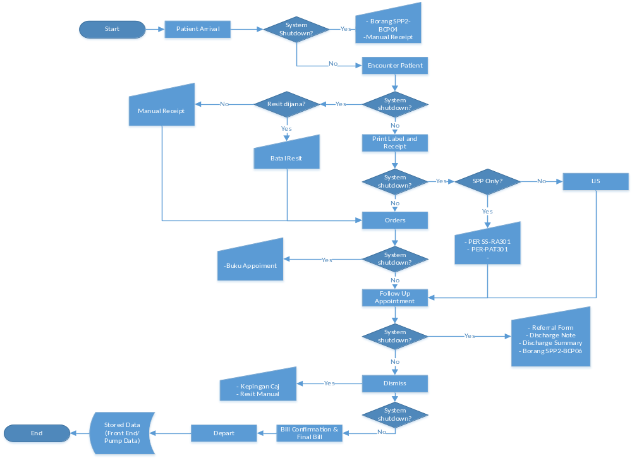
PROSEDUR DOWNTIME
DAYCARE

Slide 24
LANGKAH DAN TINDAKAN
DAYCARE
Lokasi | Prosedur
DAYCARE | Semasa Sistem Tergendala Mengemaskini maklumat ketibaan pesakit secara manual (BCP04). Melakukan tempahan rawatan dan prosedur secara manual menggunakan "kepingan caj" bagi pesakit yang dirancang untuk di discaj. Catat pergerakan / perpindahan dan discharge pesakit secara manual (Discharge Note & BCP02). Selepas Sistem Kembali Beroperasi Menyambung semula aktiviti transaksi pesakit melalui sistem. Keputusan secara manual perlu disimpan ke dalam Rekod Perubatan Pesakit. Aktiviti Pemulihan Data 1. Mengemaskini sebarang transaksi melibatkan pergerakan pesakit, status pesakit yang di discaj dan tempahan rawatan / prosedur yang telah ditempah oleh pesakit ke dalam sistem.

Slide 25
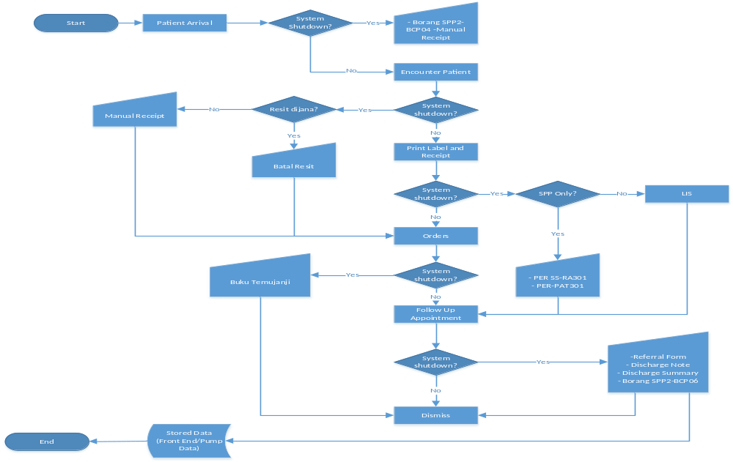
PROSEDUR DOWNTIME
KLINIK PAKAR

Slide 26
LANGKAH DAN TINDAKAN
KLINIK PAKAR
Lokasi | Prosedur
KLINIK PAKAR | Semasa Sistem Tergendala 1.Melakukan pendaftaran secara manual (gunakan Buku Daftar PL101 & BCP03). 2.Mengguna resit manual untuk penerimaan bayaran. 3.CIS order dilakukan secara manual (borang PER SS –RA301 (Radiologi),PER PAT301 (Lab.)) Selepas Sistem Kembali Beroperasi 1.Menyambung semula aktiviti pendaftaran pesakit melalui sistem. 2.Keputusan ujian makmal & pemeriksaan X-Ray secara manual perlu disimpan ke dalam Rekod Perubatan Pesakit. Aktiviti Pemulihan Data (Kontraktor) 1.Menerima senarai nama pesakit yang dimasukan secara manual (Buku Daftar PL101 & BCP03). 2.Pendaftaran pesakit ke dalam sistem yang didaftarkan secara manual semasa di dalam tempoh BCP dengan menggunakan userlD khas; contoh: BCPddmmyyXX 3.Mendapatkan pengesahan kesahihan data pesakit yang telah dimasukan ke dalam sistem daripada pengguna. Nota: Pendaftaran maklumat pesakit secara manual ke dalam sistem oleh pihak kontraktor hanya tertakluk kepada perkara-perkara di dalam SLA. Bagi perkara-perkara diluar SLA, boleh dilakukan dengan mendapatkan persetujuan daripada pihak hospital.

Slide 27
KESIMPULAN
Apabila BCP Diaktifkan:
Hanya lab order tertentu sahaja yang dibenarkan (STAT test)
Hanya X-Ray dan CT-Scan yang tidak memerlukan temujanji sahaja yang akan diproses
Ubat ditempah melalui Borang Carta Pengubatan (IN) dan Buku Preskripsi (OP)
Semua transaksi perlu dikunci masuk ke dalam sistem selepas sistem pulih

Slide 28
HEBAHAN
Semak Login ID di HIS@KKM mulai 14 Jun 2019 melalui website dan frontpage SPP.
Kehadiran ke kursus HIS@KKM mulai 10 Jun 2019 hingga 14 Jun 2019
Guna HIS@KKM dari mula supaya semua bugs atau kekurangan dapat dibetulkan dalam tempoh waranti

Slide 29

TERIMA KASIH

